Slide 1
МИНОБРНАУКИ РОССИИ
федеральное государственное бюджетное образовательное
учреждение высшего образования
«Омский государственный университет им. Ф.М. Достоевского»
Кафедра кибернетики
Варфоломеев Владислав Александрович
«Разработка интернет-магазина мобильных телефонов»
Выпускная квалификационная работа
cтудента группы СИБ-531-ЗИ-01, 4 курса заочной формы обучения
Научный руководитель
д.ф. - м.н. Гуц А. К.
`
Омск 2019

Slide 2
Целью данной дипломной работы является разработка web-сайта по продаже мобильных телефонов.

Slide 3
Для достижения поставленной цели необходимо решить следующие задачи:
- изучить принципы построения Интернет-магазинов и особенности тех, которые специализируются по продаже электроники;
- исследовать структуру интернет-магазинов;
- выполнить сравнительный анализ программных средств создания web-сайтов;
- разработать основные функции интернет-магазина

Slide 4




Используемые технологии

Slide 5
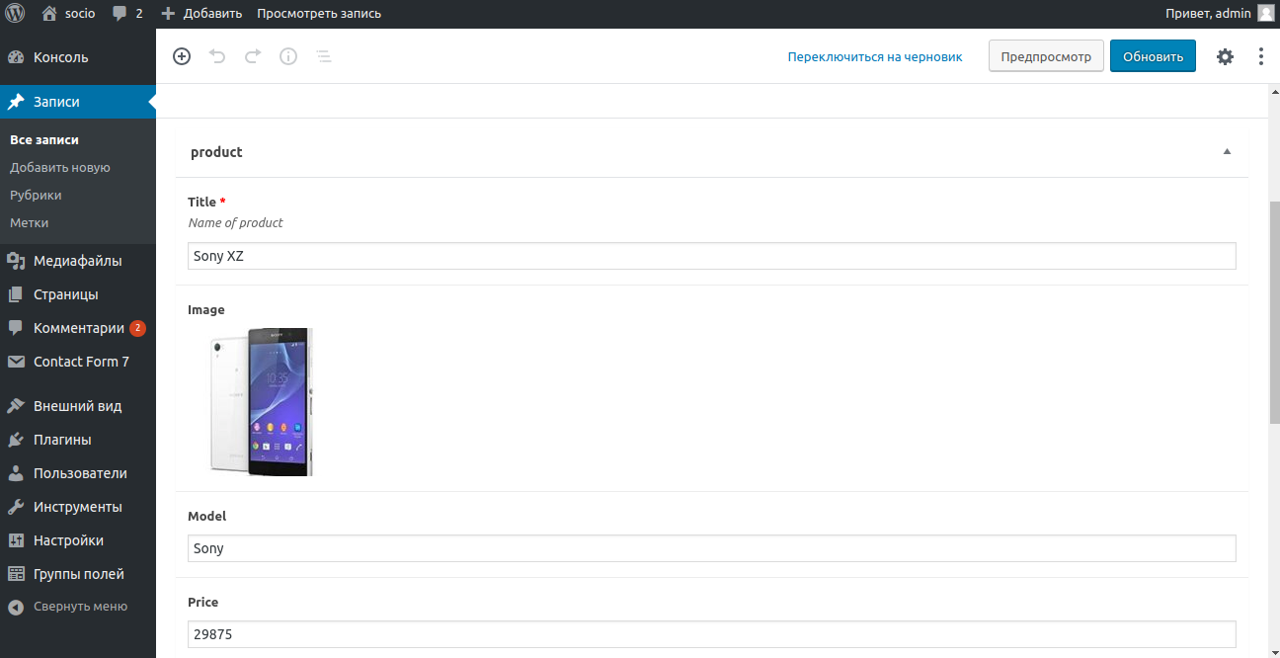
Интерфейс администратора

Slide 6
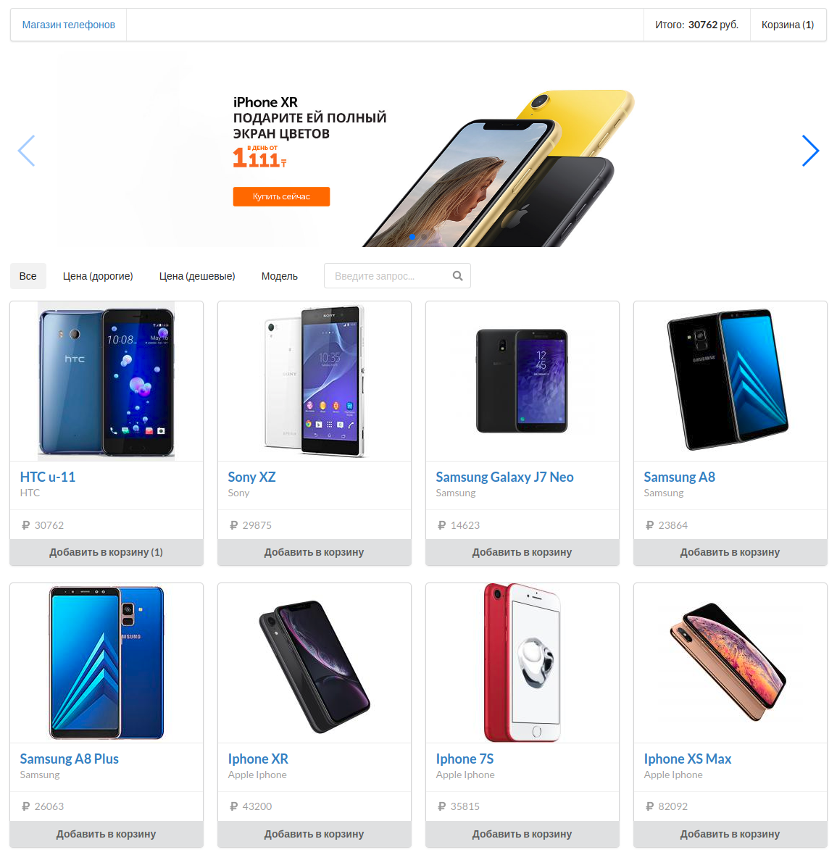

Slide 7
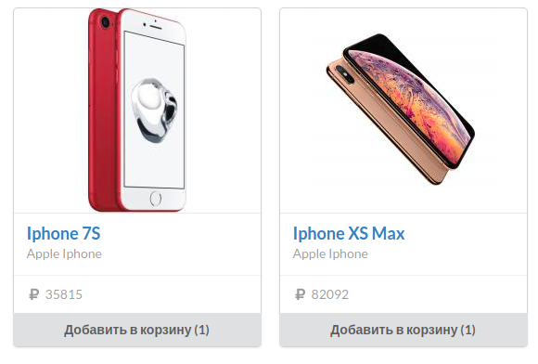
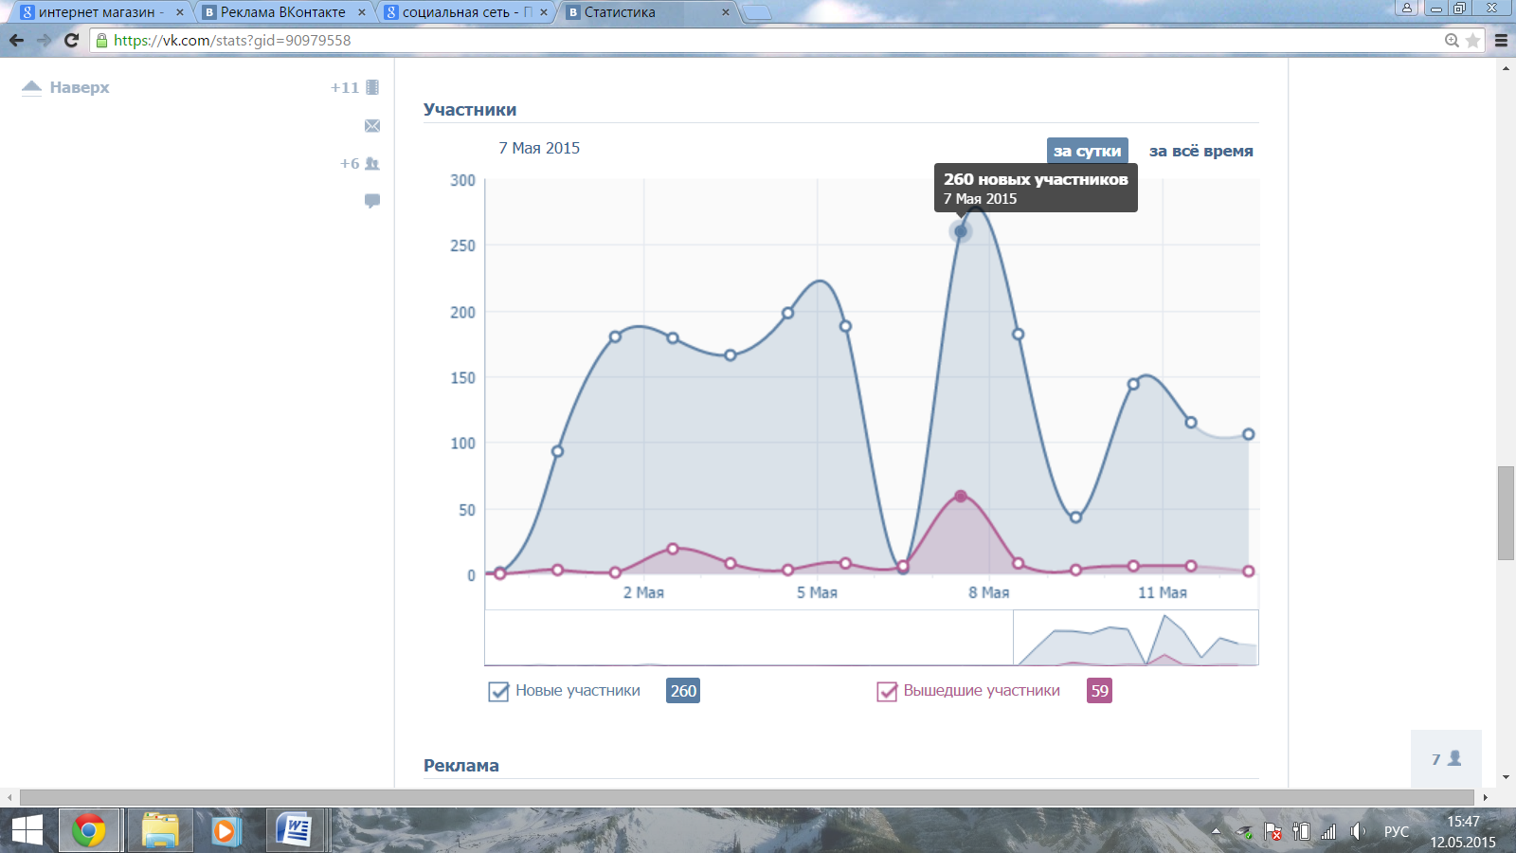
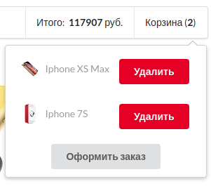

Slide 8
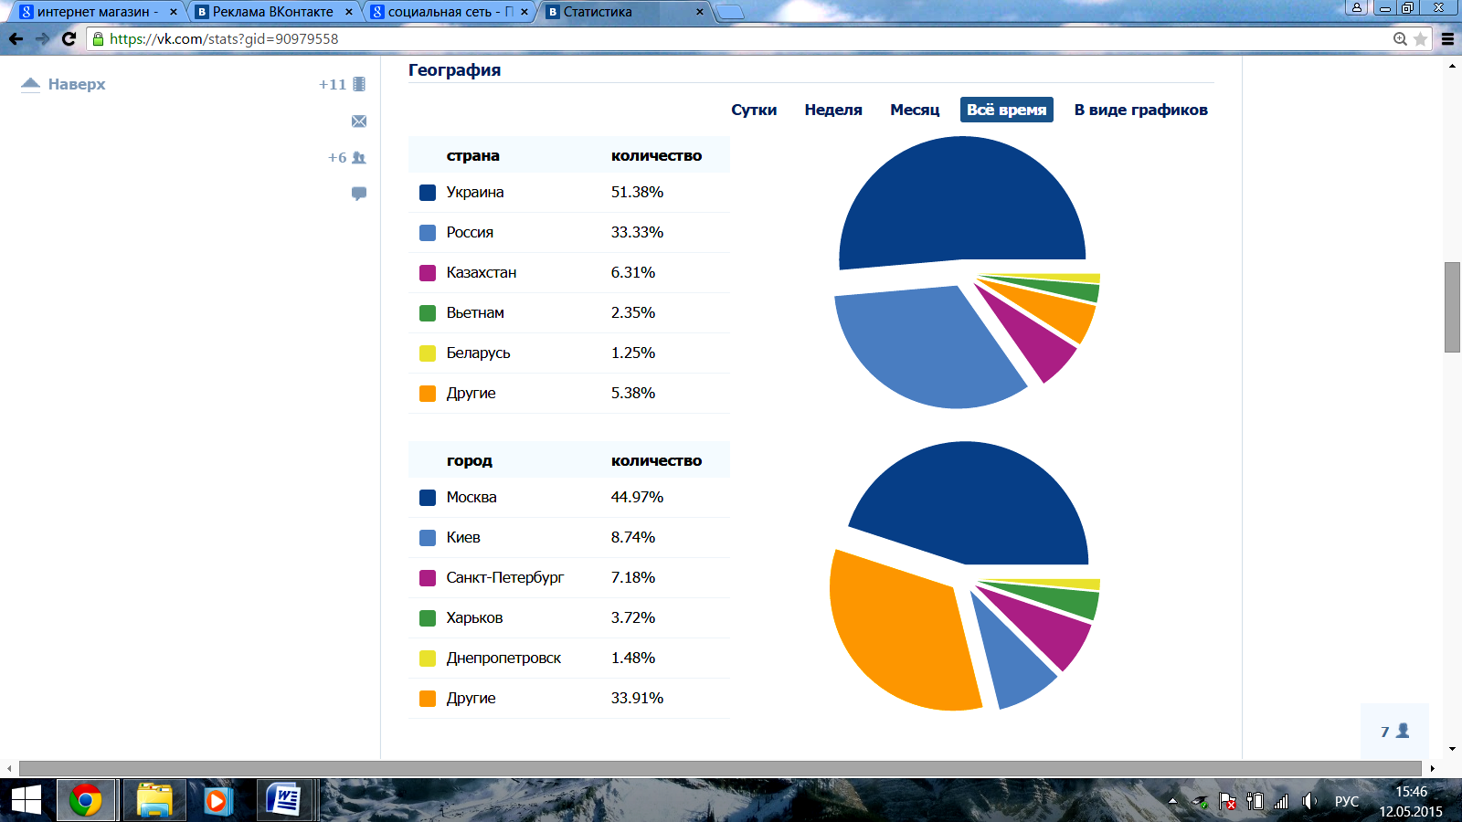
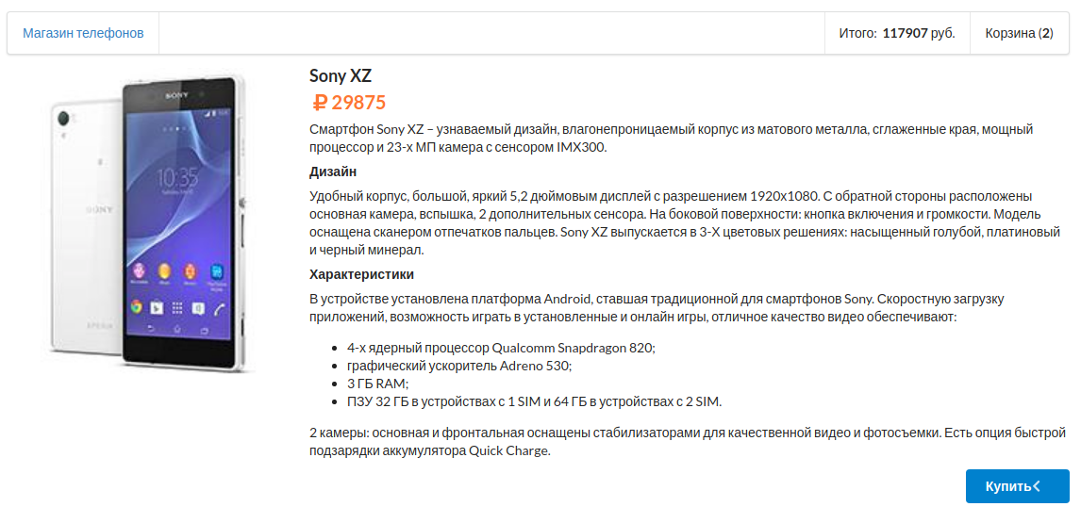
Страница с описанием товара

Slide 9
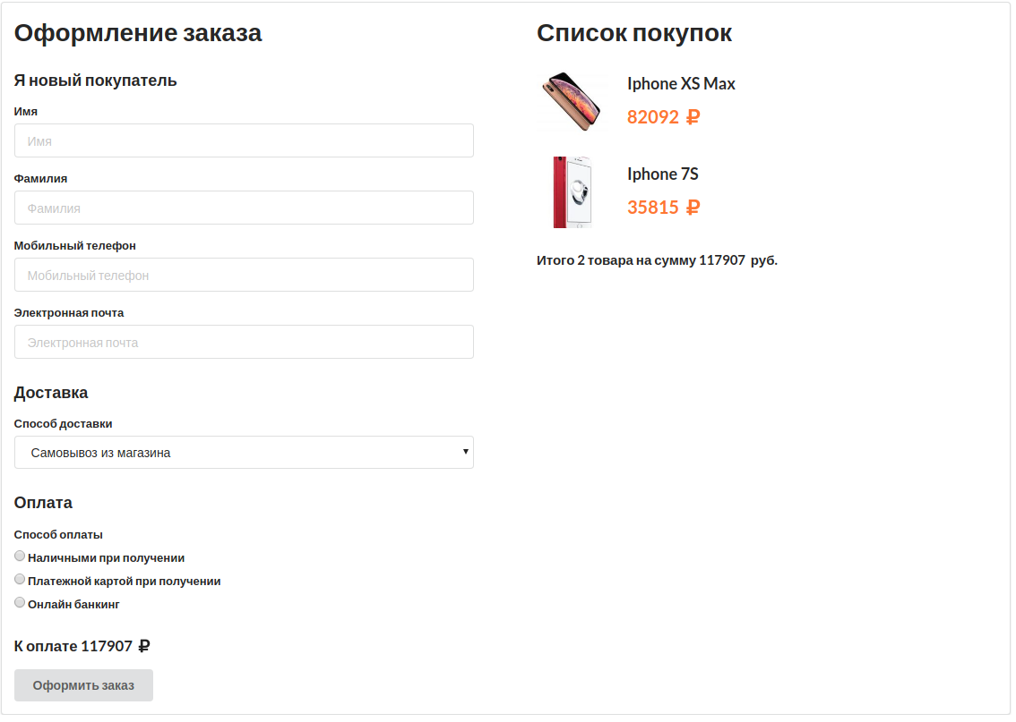

Slide 10


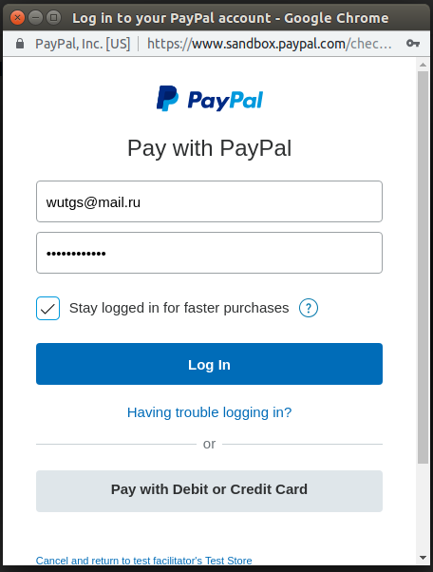
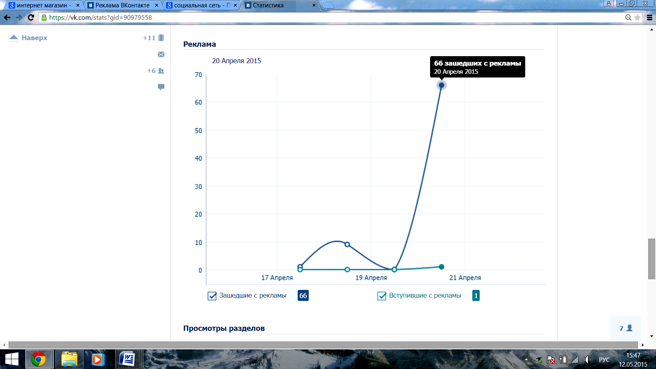
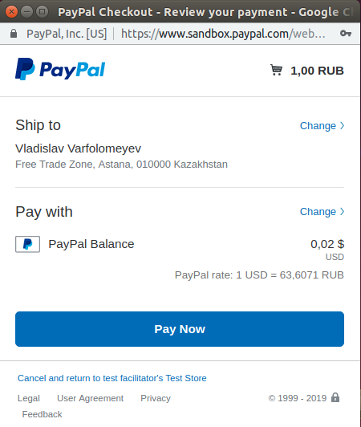

Slide 11
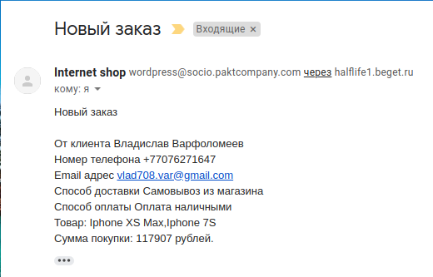
Пример письма с заказом

Slide 12
Итоги работы
- Разработал клиентскую часть приложения с основными функциями для работы интернет-магазина
- Изучил особенности и принципы построения Интернет-магазинов;
- Проанализировал рынок существующих электронных площадок;
- Выявил наиболее подходящие технологии и инструменты для создания своего интернет-магазина;
- Получил общее представление о работе и интеграции платёжных систем;

Slide 13
Спасибо за внимание

